Slide 1
研究会ホームページの 新規立ち上げについて
2023年11月
電子情報通信学会SX準備室

Slide 2
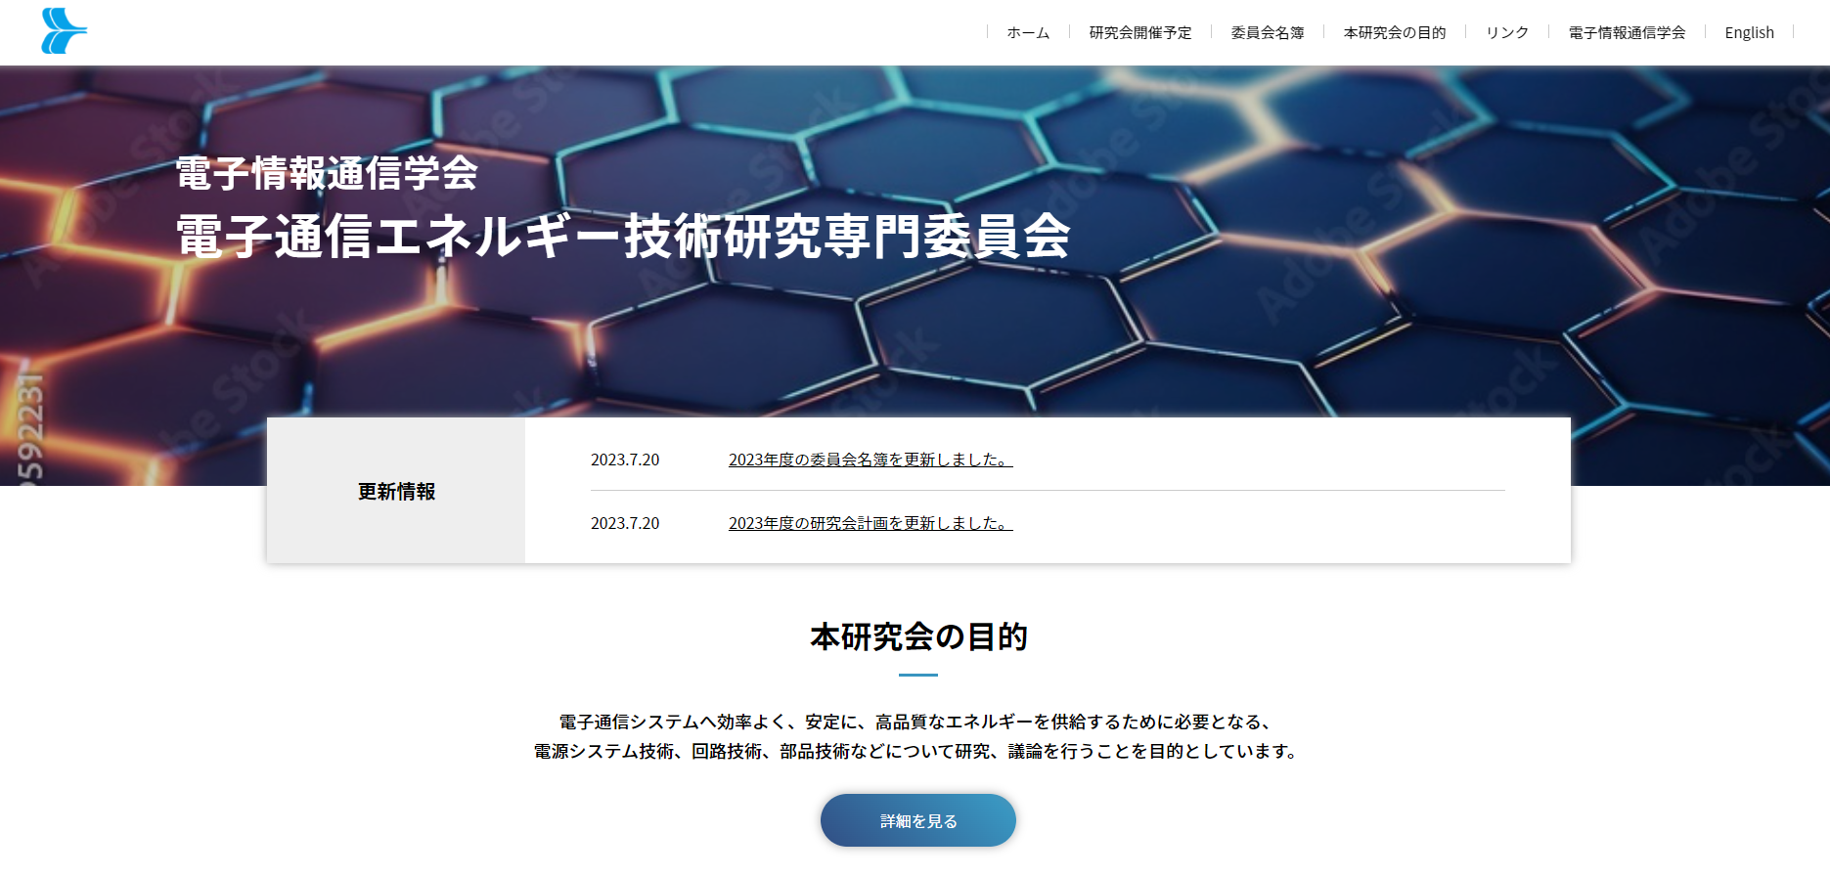
研究会ホームページテンプレート
https://dac.heteml.net/test/ee/
②ここの項目名をデフォルトとします（別の項目名にすることは可能です）。
⇐①左上に、ソサイエティロゴを掲載します
③研究会名はここに掲載します。
画像は別のものをお選び頂くことは可能です。

Slide 3
④「研究会計画」部分は、研究会システムの情報をAPIを利用して、掲載します。

Slide 4
⑤以下のバナーを押下したら、リンク先ページに飛ぶ仕様を考えてます。バナーの画像はお好きなものをお選び頂けます^{※1}。また、文言も各研究会毎でお決め頂いて構いません。
^{※１}ADOBE STOCKにログインしない状態で閲覧した際に各素材へマウスを持ってくると表示される「通常ライセンス：体験版で無料」となっているものとさせて頂きます。ご希望の素材のファイル番号をお知らせください。
ただし、高額素材だった場合は、研専側にて料金のご負担をお願いします。

Slide 5
⑥関連情報に関しては、掲載したい内容を研究会でお選び頂けます。遷移先ページにつきましては、
２ページまでは、費用の中に含まれております。３ページ目からは、１ページ作成につき、
１万円（税抜）が別途かかります。

Slide 6
ホームページは、HTMLとWordpressからお選び頂けます。
料金表
 | HTML | Wordpress | 備考
初期費用 | 50,000円（税抜） | 85,000円（税抜） | トップページと ２ページ分の作成費含む
追加費用 （新規ページ作成/１頁） | 10,000円（税抜） | 10,000円（税抜）
追加費用 （お知らせ欄更新/１回） | 1,500円（税抜） | 1,500円（税抜） | 「更新情報」欄に、お知らせを代理投稿する場合の費用です。
設定費用 | （税抜） | （税抜） | サンプルファイルの状態のまま、本会サーバに設定だけ行います。 ページ内容の修正は研専にて行うプランです。

Slide 7
ー 更新方法について ー
＜HTML版＞
1) www.ieice.org/jpn_r/event/kenkyukai/ee/ee_XX/ （xxは各研究会によって異なります）
の配下にウェブサイトデータが配置されます。
2) FTP接続し、フォルダ名（ ee_XX/）配下にアクセスしてHTMLファイルを編集します。
※FTP接続情報は別途お知らせいたします。
※FTP接続後、ee_xx/に自動的に位置する場合もあります。
＜Wordpress版＞
Wordpress管理画面へログイン。
管理画面内のメニューよりニュース記事の投稿・編集などを行います。
3) 他ページの更新（固定ページ）も可能ですが、
ある程度Wordpressの使い方を理解している場合となります。
※固定ページの修正はレイアウト崩れの原因となる場合がございます。十分注意して編集くださいませ。

